Slide 1
VIOLÊNCIA CONTRA MULHERES POLICIAIS NO BRASIL
Secretaria de Políticas para as Mulheres/PR

Slide 2
Conceito de gênero
Segundo Scott (1995), o termo gênero teve seu uso inicialmente difundido por feministas norte-americanas que queriam enfatizar o caráter eminentemente social das distinções baseadas no sexo (rejeição ao determinismo biológico embutido em termos como sexo e diferença sexual).
O conceito é marcado por três principais características:
questão relacional (homens e mulheres são definidos em termos recíprocos);
gênero como construção social das diferenças (são rejeitadas quaisquer explicações biológicas para as diferentes formas de subordinação das mulheres; os papéis designados a homens e mulheres passam a ser vistos com construções sociais);
Campo primordial onde o poder se articula.

Slide 3
Gênero e Desigualdade
Feministas reforçaram que falar em gênero significa reconhecer as desigualdades existentes entre homens e mulheres e as relações de poder.
Desigualdade - modo como a sociedade atribui valores às diferenças, hierarquizando-as. Oposto da diferença é identidade, da desigualdade é igualdade.

Slide 4


Slide 5
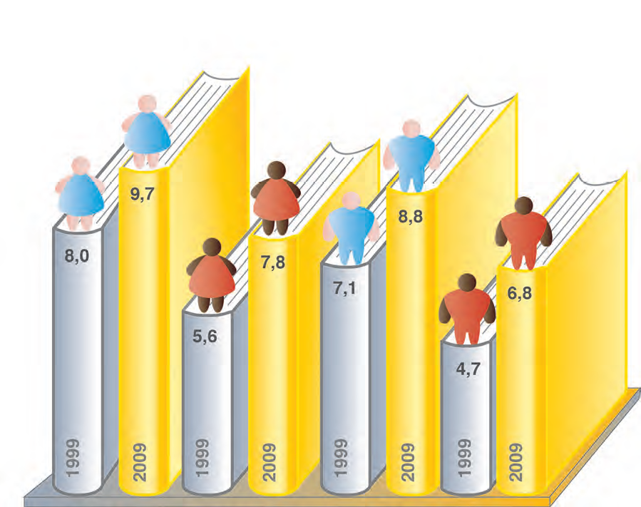
Retrato das Desigualdades
Média de anos de estudo da população
ocupada com 16 anos ou mais de
idade, segundo sexo e cor/raça. Brasil,
1999 e 2009.

Slide 6
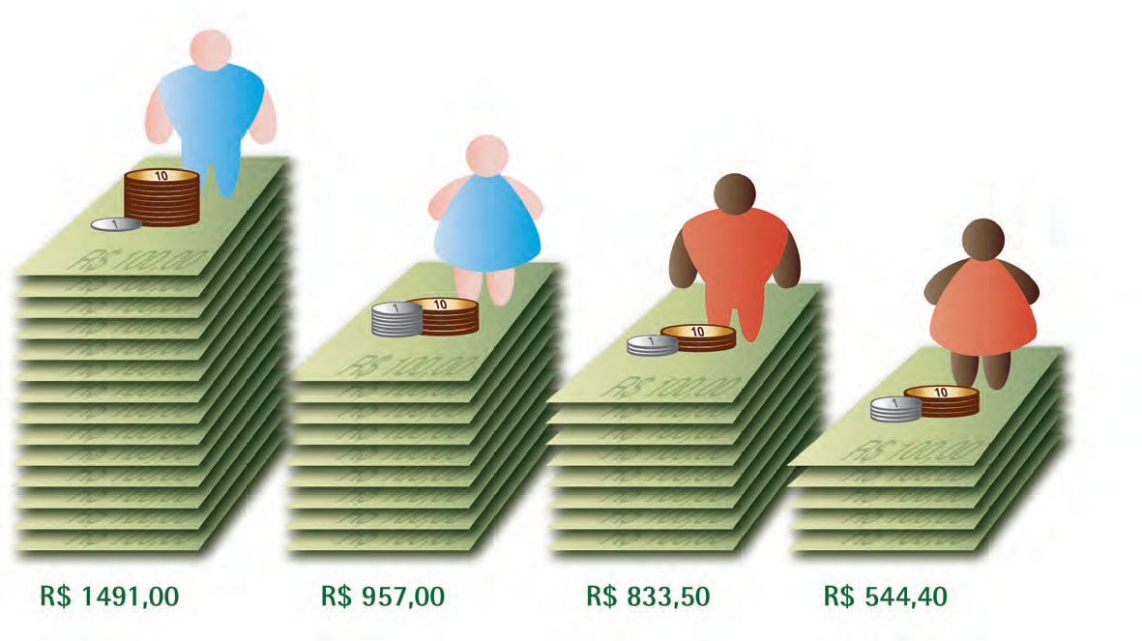
Retrato das Desigualdades
Renda média da população, segundo
sexo e cor/raça. Brasil, 2009.

Slide 7
Gênero e Práticas de Violências
A violência contra as mulheres só pode ser entendida no contexto das relações desiguais de gênero, como forma de reprodução do controle do corpo feminino e das mulheres numa sociedade sexista e patriarcal.
As desigualdades de gênero têm, assim, na violência contra as mulheres sua expressão máxima que, por sua vez, deve ser compreendida como uma violação dos direitos humanos das mulheres.

Slide 8
Dados sobre violência contra as Mulheres
Violência Sexual :
Estima-se que a cada ano no Brasil ocorram 527 mil tentativas ou casos de estupro,dos quais cerca de 10% são denunciados. (IPEA, 2014 – dados do Sistema de Indicadores de Percepção Social, questionário sobre vitimização de 2013).
50.320 estupros foram registrados no país em 2013, numa leve oscilação no número de registros em relação a 2012, quando foram relatados 50.224 casos (2014, Fórum Brasileiro de Segurança Pública).
Pesquisa sobre Homicídios de Mulheres
Brasil 7º lugar (entre 84 países) com a maior taxa de assassinatos de mulheres, sendo
1º : El Salvador
2º : Trinidad e Tobago
3º : Guatemala
4º : Rússia
5º : Colômbia
6º : Belize
(2012, Mapa da Violência)

Slide 9
Central de Atendimento / Ligue 180
Balanço 1º semestre de 2015
Foram realizados 364.627 atendimentos, 60.771 atendimentos/mês, e 2.025 atendimentos ao dia.
Quanto ao conteúdo das 32.248 relatos de violências, foram registrados:
16.499 relatos de violência física (51,16%);
9.971 relatos de violência psicológica (30,92%);
2.300 relatos de violência moral (7,13%);
629 relatos de violência patrimonial (1,95%);
1.308 relatos de violência sexual (4,06%);
1.365 relatos de cárcere privado (4,23%) e
176 relatos de tráfico de pessoas (0,55%).

Slide 10
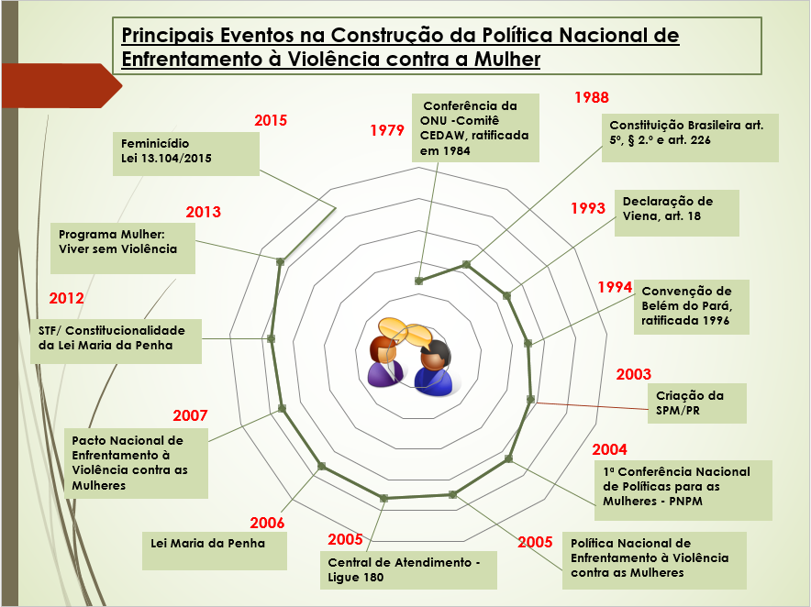

Slide 11
Política Nacional:
Conceito de Violência Contra as Mulheres
A Política Nacional tem por base os Planos Nacionais de Políticas para as Mulheres.
O conceito de violência contra as mulheres, adotado pela Política Nacional, fundamenta-se na definição da Convenção de Belém do Pará (1994), segundo a qual a violência contra a mulher constitui “qualquer ação ou conduta, baseada no gênero, que cause morte, dano ou sofrimento físico, sexual ou psicológico à mulher, tanto no âmbito público como no privado” (Art. 1°).
Dimensões consideradas: violência doméstica (física, moral, sexual, patrimonial, psicológica), violência institucional, assédio sexual e moral, tráfico de mulheres, feminicídio.
Notes:
Adicionar números de usuários

Slide 12
Política Nacional de Enfrentamento à Violência contra a Mulher
Prevenção
Ações Educativas e Culturais que Interfiram nos padrões sexistas
Combate
Ações Repressivas e de Responsabilização; Cumprimento da Lei Maria da Penha (Lei 11.340/2006) e da Lei do Feminicídio (Lei 13.104/2015)
Dimensões do Enfrentamento à Violência contra as Mulheres
Assistência
Fortalecimento da Rede de Atendimento e Capacitação de Agentes Públicos
Garantia de Direitos
Cumprimento da legislação nacional/internacional para o empoderamento das mulheres

Slide 13
Assédio Moral e Sexual –Dados
A Convenção Interamericana para Prevenir, Punir e Erradicar a Violência Contra a Mulher (Convenção de Belém do Pará, 1995 – CEDAW) classifica o assédio sexual no trabalho “como uma das formas de violência contra a mulher”.
Dos 1.308 relatos de violência sexual (registrados no Ligue 180 no 1º semestre de 2015), 87 referem-se a assédio sexual e 78 à assédio moral.
(Moraes, 1999 – pesquisa ealizada com uma amostra de 401 mulheres com mais de 16 anos. Do total, s 9% declararam ter sofrido assédio sexual; desse total, 30% calaram-se, 31% saíram do emprego, 7,7% denunciaram aos superiores e apenas 2,6% moveram processo na Justiça.
Fórum Brasileiro de Segurança Pública, a FGV (Fundação Getúlio Vargas ) e Centro de Estudos de Criminalidade e Segurança Pública o -39,2% das mulheres pesquisadas afirmaram ter sido vítimas de algum tipo de assédio moral ou sexual e que apenas 11% costumam denunciar essas ocorrências

Slide 14
Assédio Moral
Assédio moral interpessoal: processo contínuo (repetitivo e prolongado) de hostilidades, direcionado a alvos específicos (uma ou algumas pessoas), com o objetivo de isolar, humilhar ou prejudicar.
Assédio moral organizacional: processo contínuo de hostilidades, estruturado via política organizacional ou gerencial, que tem como objetivo imediato aumentar a produtividade, diminuir custos, reforçar o controle ou excluir trabalhadoras/es que a organização não deseja manter em seus quadros. Pode ser direcionado a todo o grupo ou a integrantes de determinado perfil (gestantes, por exemplo). Em ambos os casos, a violência psicológica reiterada degrada as condições gerais de trabalho e pode gerar descompensações na saúde física e mental da vítima.
GOSDAL, Thereza Cristina e SOBOLL, Lis Andrea Pereira (orgs.) Assédio Moral Interpessoal e Organizacional. São Paulo: LTR, 2009.

Slide 15
Assédio Sexual
Segundo o Código Penal, o assédio sexual é crime previsto no art. 216-A: “Constranger alguém com o intuito de obter vantagem ou favorecimento sexual, prevalecendo-se o agente da sua condição de superior hierárquico ou ascendência inerentes ao exercício de emprego, cargo ou função”.
Embora, o termo “assédio sexual” se refira, em geral, a atos e condutas perpetradas pelo superior hierárquico; pode ser definido, também, como quaisquer outras manifestações agressivas de índole sexual com o intuito de prejudicar a atividade laboral da vítima, por parte de qualquer pessoa que faça parte do ambiente de trabalho ou do quadro funcional, independentemente do uso do poder hierárquico.

Slide 16
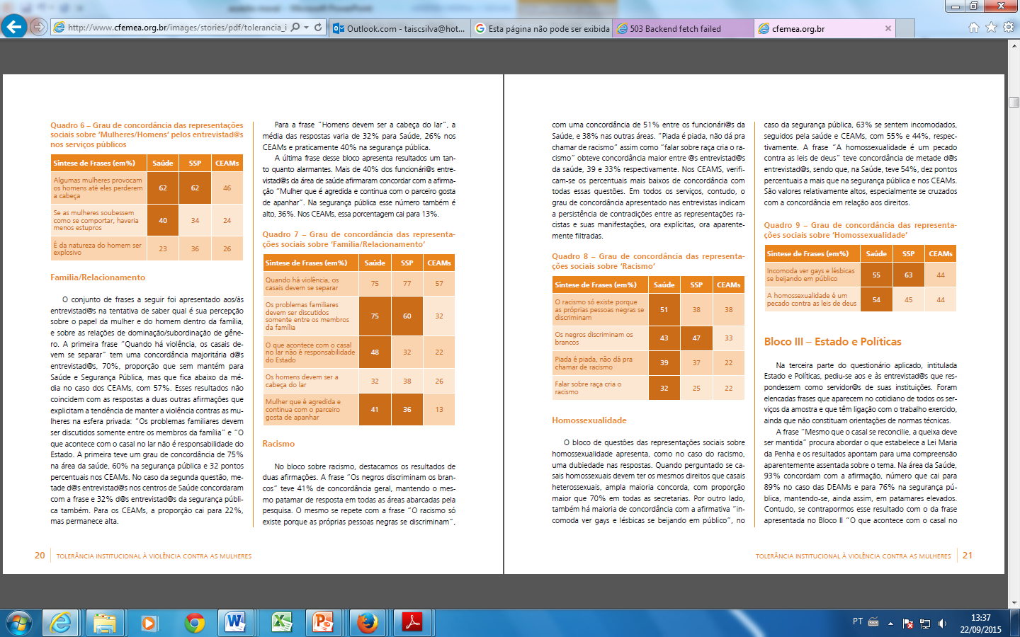
Cultura Institucional e Assédio
Tolerância Institucional à Violência contra as Mulheres: conjunto de valores, imaginários, comportamentos, atitudes e práticas racistas e sexistas reproduzidas nas instituições do Estado a partir da atuação de seus servidor@s, favorecendo e perpetuando a violência contra as mulheres, incluindo a omissão dos deveres estatais de restituição de direitos, proteção, prevenção e erradicação e a perpetração direta de atos de violência por parte dos atores institucionais.

Slide 17
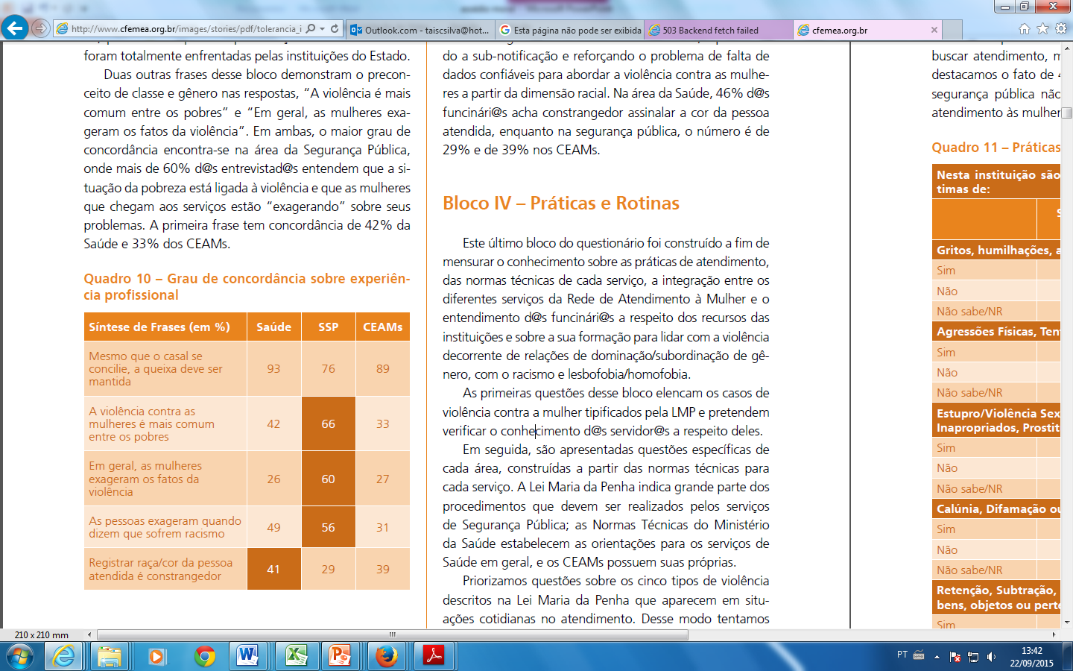
Cultura Institucional e Assédio

Slide 18
Atendimento às Mulheres Policiais na Rede de Enfrentamento à Violência contra as Mulheres
Especializados:
Casa Abrigo,
Centro de Referência Especializados de Assistência Social/ CREAS
Não- Especializados: CRAS
Especializados:
DEAMs, Postos da Mulher nas delegacias comuns.
Não –Especializados: Polícia Militar, Delegacias Comuns, IMLS, Corpo de Bombeiros, Polícia Federal
Organismos de Políticas para as Mulheres:
Ligue 180, Ouvidorias da Mulher, Centros de Referência de Atendimento às Mulheres, Centros de Fronteira Seca, Casa da Mulher Brasileira
Segurança Pública
Assistência Social
Especializados: Juizados de Violência Doméstica e Familiar, Promotorias da Mulher, Defensorias da Mulher
Não Especializados: Varas Criminais, Varas Cíveis, Promotorias, Defensorias
Especializados: Serviços de Referência para atendimento às mulheres vítimas de Violência sexual (CNES)
Não Especializados: , SAMU, demais unidades de saúde (atenção básica, hospitais, rede da saúde mental)
Saúde
Justiça

Slide 19
Nova Configuração da Rede de Atendimento à Mulher
Serviços Especializados | 2015 | 2015 (CMBs)
Centro/Núcleo Especializado de Atendimento às Mulheres | 238 | 240
Serviços de Acolhimento | 77 | 79
Núcleos de Atendimento Especializado da Defensoria Pública | 42 | 44
DEAM's/Núcleos da Mulher nas delegacias comuns | 499 | 501
Juizados, Varas Especializadas e Varas Adaptadas | 100 | 101
Núcleos de Ministérios Públicos Estaduais Especializados em Violência/Promotorias Especializadas | 58 | 59
Serviços especializados de Saúde | 540 | 540
Unidades Móveis de Atendimento | 54 | 54
Casa da Mulher Brasileira | 0 | 2
Serviço de Autonomia Econômica | 0 | 2
TOTAL | 1608 | 1622
Fontes: www. spm.gov.br
www.cnes.datasus.gov.br

Slide 20
Serviços da Rede de Atendimento que oferecem atendimento psicossocial nos casos de assédio sexual e moral, além de orientação jurídica
Centro de Referência de Atendimento à Mulher ou Centro Especializado de Atendimento à Mulher – Os Centros de Referência de Atendimento às Mulheres prestam acolhida, acompanhamento psicossocial e orientação jurídica às mulheres em situação de violência (violência doméstica e familiar contra a mulher - sexual, patrimonial, moral, física, psicológica; tráfico de mulheres, assédio sexual; assédio moral; etc).
Casa da Mulher Brasileira- A Casa da Mulher Brasileira é uma inovação no atendimento humanizado das mulheres. Integra no mesmo espaço diferentes serviços especializados que atendem aos mais diversos tipos de violência contra as mulheres: Acolhimento e Triagem; Apoio Psicossocial; Delegacia; Juizado Especializado em Violência Doméstica e Familiar contra as Mulheres; Ministério Público, Defensoria Pública; Serviço de Promoção de Autonomia Econômica; Espaço de cuidado das crianças – Brinquedoteca; Alojamento de Passagem e Central de Transportes.

Slide 21
Serviços que oferecem orientação e encaminhamentos aos órgãos responsáveis pela denúncia e pelo atendimento
Ouvidoria da Mulher – O acesso à Ouvidoria da Mulher pode ser feito pessoalmente, por e-mail, por telefone, por carta particular, por SIC (Serviço de Informação às Cidadãs) e, ainda, por ofícios e processos de outros órgãos.
Central de Atendimento à Mulher em Situação de Violência - Ligue 180 – é um serviço de utilidade pública gratuito e confidencial (preserva o anonimato), oferecido pela Secretaria de Políticas para as Mulheres da Presidência da República, desde 2005.O Ligue 180 tem por objetivo receber denúncias de violência, reclamações sobre os serviços da rede de atendimento às mulheres e de orientar as mulheres sobre seus direitos e sobre a legislação vigente, encaminhando-as para outros serviços quando necessário. Desde março de 2014, o Ligue 180 atua como disque-denúncia, com capacidade de envio de denúncias para a Segurança Pública e cópia para o Ministério Público de cada estado. OBS: A Central –Ligue 180 pode também atuar como canal de denúncias nos casos de assédio moral e sexual.
Atualmente a Central – Ligue 180 e a Ouvidoria orientam e encaminham aos órgãos responsáveis Ministério Público do Trabalho; sindicatos representantes de categorias profissionais; ouvidorias e corregedorias das instituições denunciadas e serviços da rede de atendimento à mulher

Slide 22
Obrigada!
Secretaria de Enfrentamento à Violência contra as Mulheres
Secretaria de Políticas para as Mulheres – SPM/PR

